Slide 1
LDAP
Autor: Ján Svitič

Slide 2
OBSAH
Čo je adresárová služba
Čo je to LDAP
Verzie LDAP
Ako LDAP funguje
Kedy je vhodné použiť LDAP
Čo je slapd a na čo slúži

Slide 3
Čo je adresárová služba
Adresár je špecializovaná databáza navrhnutá na hľadanie a prechádzanie na doplnenie podpory základných funkcií vyhľadania a aktualizácie.
Adresáre sú vo všeobecnosti optimalizované pre poskytovanie rýchlej reakcie na vysoko objemové vyhľadávanie alebo vyhľadávacie operácie.
V podstate ide o kontajnery pre ukladanie dát, v ktorých je možné uchovávať a vyhľadávať veľké množstvo informácií.
Na rozdiel od relačných databáz sú určené predovšetkým pre vyhľadávanie. Dali by sa charakterizovať ako 'write-once-read-many-times‘.
Príklad adresára: telefónny zoznam.

Slide 4
Čo je adresárová služba
Existuje mnoho rôznych spôsobov, ktorými sa dajú poskytovať adresárové služby. Rôzne metódy umožňujú do adresára ukladať rôzne druhy informácií, uplatňovať rôzne požiadavky, podľa ktorých sa na informácie dá dopytovať a aktualizovať, ako ich chrániť pred neautorizovaným prístupom, atď.
Adresárové služby môžeme rozdeliť na lokálne (napr.: finger v UNIX-e) alebo globálne (napr.: DNS).
Adresárovou službou budeme volať skupinu aplikácií, ktoré ukladajú, organizujú informácie v adresári a sprostredkováva informácie z adresára administrátorom, užívateľom alebo aplikáciám.
Adresárová služba môže tiež fungovať ako autentifikačná autorita.

Slide 5
Čo je adresárová služba
Niekoľko príkladov adresárových služieb využívajúcich LDAP:
OpenLDAP
ApacheDS - Apache Directory Server
OpenDS
Sun Java Directory Server
Fedora Directory Server
IBM Tivoli Directory server
Oracle Internet Directory
Microsoft Active Directory.

Slide 6
Čo je to LDAP
LDAP je skratkou Lightweight Directory Access Protocol – čo sa dá preložiť ako protokol pre odľahčený prístup do adresára. Tento protokol sa zaoberá konkrétne prístupom k adresárovým službám, ktoré sú založené na systéme X.500. LDAP beží nad protokolom TCP/IP alebo nad inými službami orientovanými na spájanie kvôli prenosu. LDAP je štandardným IETFprotokolom a je špecifikovaný v dokumente "Lightweight Directory Access Protocol (LDAP) Technical Specification Road Map" RFC4510.
Model informácií LDAP je založený na záznamoch. Záznam je zbierka atribútov, ktoré majú globálne jedinečný rozlišujúci názov – Distinguished Name (DN). DN sa používa na is jednoznačné odkazovanie na záznam. Atribúty každého záznamu majú typ a jednu alebo viac hodnôt. Typy sú zvyčajne mnemonické reťazce, ako napríklad "cn" pre bežný názov (common name), alebo "mail" pre emailovú adresu.

Slide 7
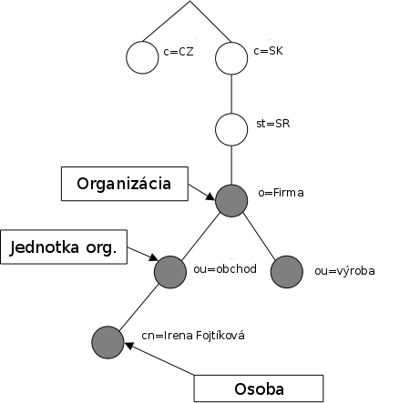
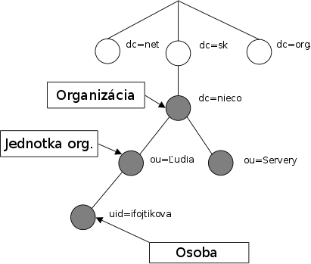
Čo je to LDAP
Ako sú informácie usporiadané?
V LDAP adresáre sú záznamy usporiadané do hierarchickej stromovej štruktúry. Táto štruktúra zvyčajne zodpovedá geografickému a/alebo podnikovému usporiadaniu.

Slide 8
Čo je to LDAP
Ako sa dá na informácie odkázať?
Na záznam sa dá odkázať pomocou jeho jednoznačného názvu – Distinguished Name alebo DN, ktorý je vytvorený zo samotného názvu záznamu (ktorý tiež voláme relatívny jednoznačný názov – Relative Distinguished Name alebo RDN) a pridaných názvov jeho nadradených záznamov. Napríklad pre záznam Irena Fojtíková v internetovom členení bude RDN uid=ifojtikova a DN uid=ifojtikova,ou=Ľudia,dc=nieco,dc=sk. ǔplný formát DN je popísaný štandardom RFC4514,
Ako sa k informáciám pristupuje?
LDAP definuje operácie na zisťovanie a aktualizovanie položiek v adresári. K dispozícii sú operácie na pridávanie a odstraňovanie záznamov z adresára, zmenu existujúceho záznamu a zmenu názvu záznamu. Väčšinu času však LDAP strávi vyhľadávaním informácii v adresári

Slide 9
Čo je to LDAP
Ako sú informácie chránené pred neoprávneným prístupom?
Niektoré adresárové služby neposkytujú žiadnu ochranu a umožňujú komukoľvek vidieť informácie. LDAP poskytuje mechanizmus na overenie totožnosti klienta alebo preukázanie jeho identity cez adresárový server

Slide 10
Verzie LDAP
LDAPv3
LDAPv2.

Slide 11
Verzie LDAP
LDAPv3 bol vyvinutý koncom deväťdesiatych rokov aby nahradil LDAPv2. LDAPv3 pridáva do LDAP nasledujúce funkcie:
Silná autentifikácia a zabezpečenie dátových služieb cez SASL
Certifikovaná autentifikácia a a zabezpečenie dátových služieb cez TLS (SSL)
Internacionalizácia prostredníctvom použitia Unicode
Referrals and Continuations
Schema Discovery
Rozšíriteľnosť (ovládanie, rozšírené operácie, a ďalšie)
LDAPv2 je históriou (RFC3494), pretože väčšina tak zvaných LDAPv2 implementácií (vrátane slapd(8)) nezodpovedajú technickej špecifikácii LDAPv2, a je tiež obmedzená podpora vzájomnej komunikácie medzi implementáciami, ktorý sa vyhlasujú za LDAPv2. Pretože LDAPv2 sa výrazne líši od LDAPv3, súčasné nasadenie LDAPv2 aj LDAPv3 je dosť problematické. Používaniu LDAPv2 by sme sa mali vyhýbať, preto je v predvolenom stave vypnuté.

Slide 12
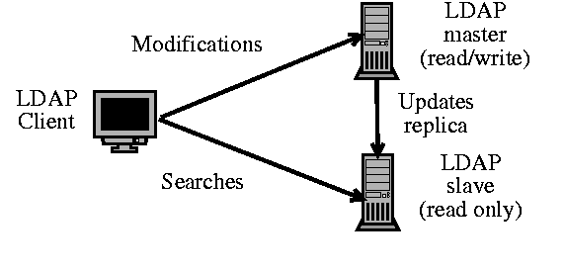
Ako LDAP funguje
LDAP je založený na modeli client-server. Jeden alebo viac LDAP serverov obsahujú údaje vytvárajúce informačný adresárový strom – directory information tree (DIT). Klient sa pripája k serveru a kladie požiadavky. Server na ne priamo odpovedá a/alebo vráti odkaz na miesto kde klient môže získať dodatočné informácie (zvyčajne iný LDAP server). Nezáleží na tom, ku ktorému LDAP serveru sa klient pripojí, vždy sa mu naskytne rovnaký pohľad do adresára. Názov prezentovaný jedným LDAP serverov odkazuje na záznam, ktorý môže byť na inom LDAP serveri. Toto je veľmi podstatná funkcia globálnej adresárovej služby.

Slide 13
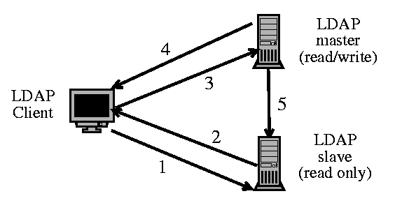
Ako LDAP funguje
Client sends modification to replica
Replica returns referral to master
Client resubmits modification to master
Master returns results to client
Master updates replica with change

Slide 14
Kedy je vhodné použiť LDAP
Vo všeobecnosti platí, že adresárový server je vhodné použiť ak potrebujeme dáta centrálne spravovať a ukladať a pristupovať k nim pomocou metód založených na štandardoch.
Príklady:
Overenie pravosti zariadení
Overenie totožnosti používateľov
Skupiny používateľov/systémov
Adresár kontaktov
Reprezentácia organizácie
Evidencia majetku
Telefónny zoznam
Správa používateľský zdrojov
E-mailový zoznam
Uloženie konfigurácie aplikácie
Uloženie konfigurácie telefónnej ústredne

Slide 15
Čo je slapd a na čo slúži
slapd je adresárový server LDAP, ktorý beží na rôznych platformách. Môžeme ho použiť na poskytovanie adresárových služieb aj so svojej vlastnej. Náš adresár môže obsahovať čokoľvek čo chceme aby v ňom bolo. Môžeme ho poskytovať ako globálnu adresárovú LDAP službu alebo ho prevádzkovať len pre svoje potreby.

Slide 16
Užitočne odkazy (budúce čítanie):
En:
Tutorial a úvod k LDAP http://quark.humbug.org.au/publications/ldap/ldap_tut.html
Podrobnejší popis LDAP a výhody použitia.
http://ldapman.org/articles/intro_to_ldap.html
http://www.zytrax.com/books/ldap/ch2/#database
Cz:
Vysvetlený informačný model, menný model, funkčný model, bezpečnostný model.
http://www.samuraj-cz.com/clanek/adresarove-sluzby-a-ldap/
http://www.benak.net/ldap
Sk:
http://prirucky.mrazovci.eu/openldap

Slide 17
Literatúra:
http://prirucky.mrazovci.eu/openldap
http://ldapman.org/articles/intro_to_ldap.html

Slide 18
Koniec

